Slide 1
Paradigma funcional & Elm

Slide 2
Paradigma funcional
Baseado no cálculo lambda, teoria das categorias
Abstração

Slide 3
Paradigma funcional
Construir software utilizando a composição de funções puras, evitando o compartilhamento de estado, modificação dos dados e efeitos colaterais. Escrevendo de forma declarativa ao invés de imperativa.

Slide 4
Orientação a Objetos
O problema das linguagens orientadas a objetos é que elas têm todo esse ambiente implícito que carregam consigo. Você queria uma banana, mas o que você conseguiu foi um gorila segurando a banana e toda a floresta.
Joe Armstrong

Slide 5
Orientação a Objetos
Esconde:
Mutações
Dados compartilhados
Data race

Slide 6
Design de código - Macro
Herança:
Descreve o que as coisas são
Composição:
Descreve o que é feito, o comportamento

Slide 7
Paradigma funcional
Como resolve? Desacoplamento, reutilização

Slide 8
Linguagem funcional
Morfismos
Funções puras
Funções como first-class citizen
Funções anônimas
Composição
Imutabilidade
Descritivo (bem alto nível)
Currying

Slide 9

Elm

Slide 10
Nirvana
NIRVANA
Útil
C
Java
Go
JavaScript
ELM
Python
Da manutenção de código
Inútil
Haskell
Efeitos descontrolados
Efeitos controlados

Slide 11
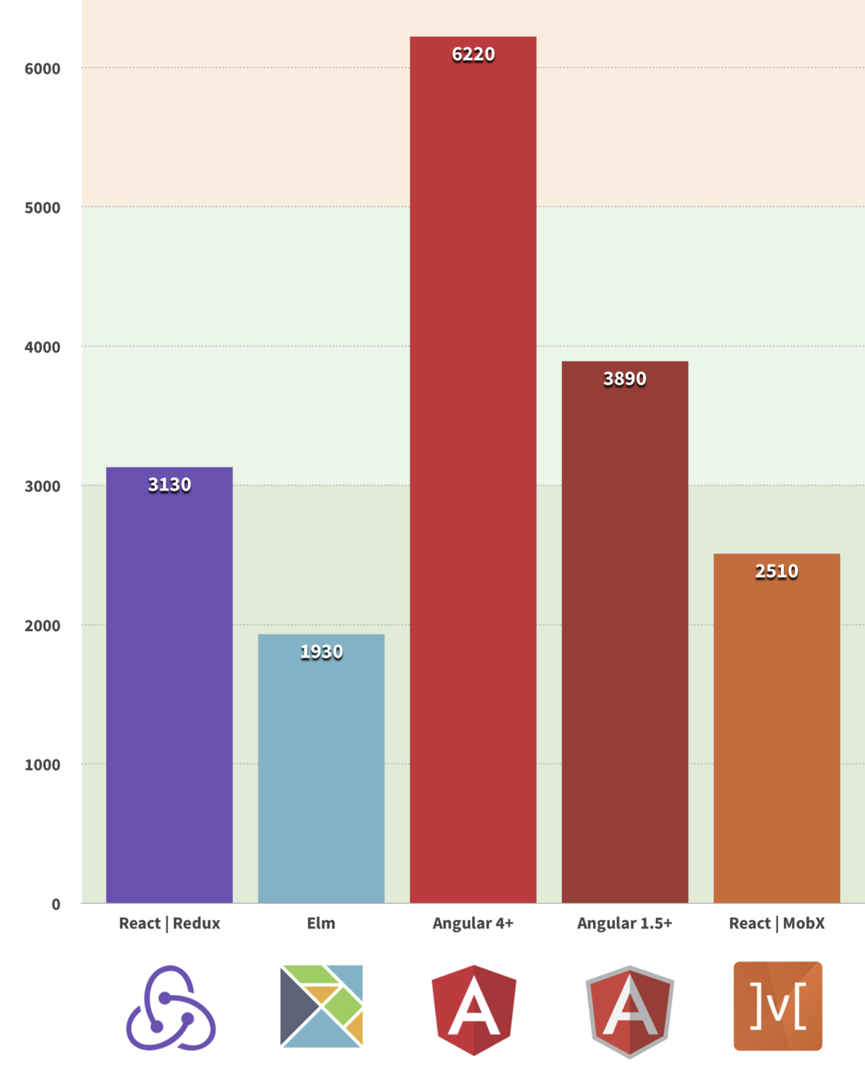
Elm
Carregamento da página

Slide 12
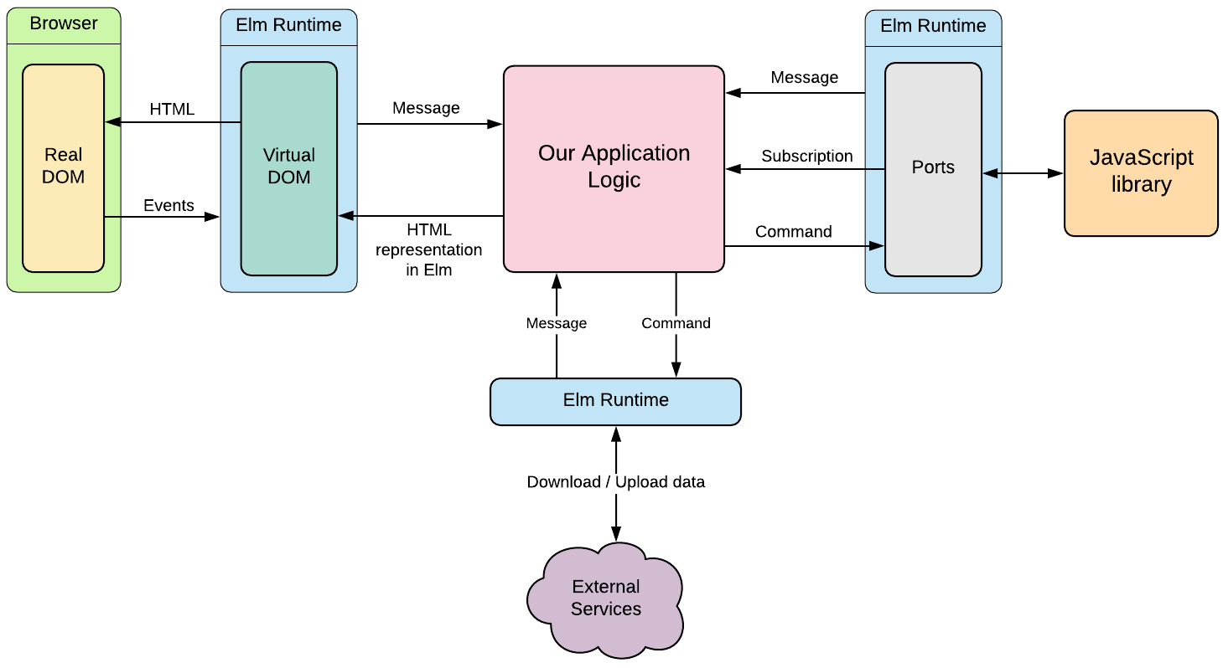
Elm

Slide 13

Elm
Funções anônimas

Slide 14
Elm
Funções anônimas
Por que é uma barra invertida?
λ
Alfa, Beta, Gama, Delta… Lambda… Pi, Psi...

Slide 15
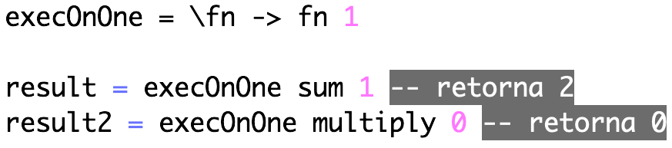
Elm
Funções como first-class citizen

Slide 16
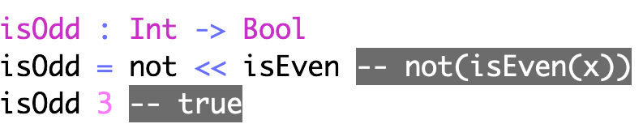
Elm - Composição
f(x) = g(y(x))

Slide 17
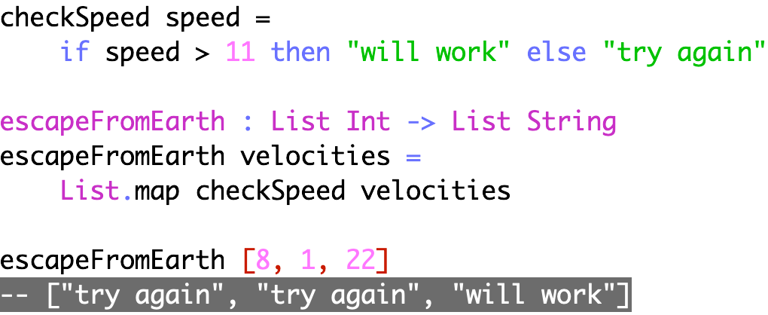
Elm - Funções Puras

Slide 18
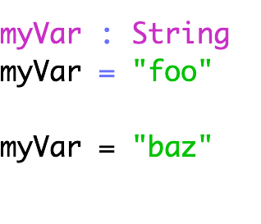
Elm - Imutabilidade

Slide 19
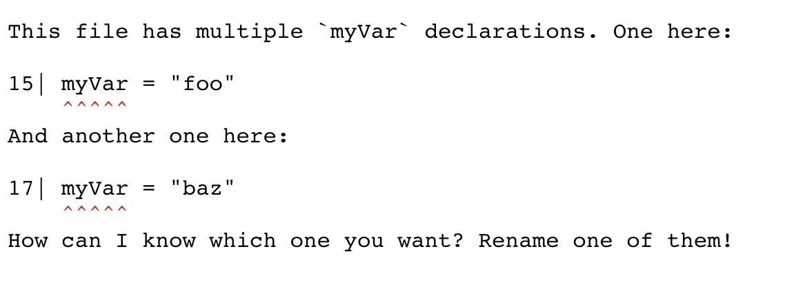
Elm - Compilador

Slide 20
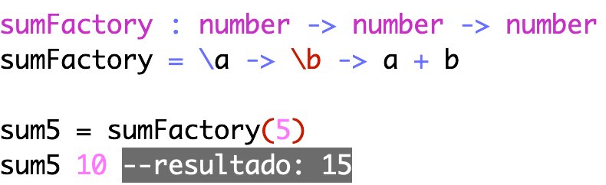
Elm - Currying

Slide 21
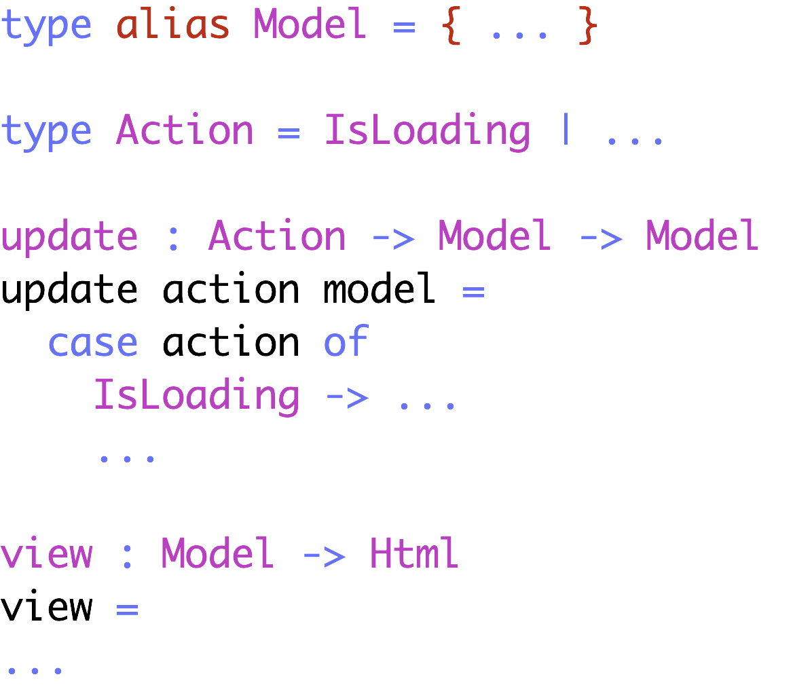
Elm - Arquitetura

Slide 22
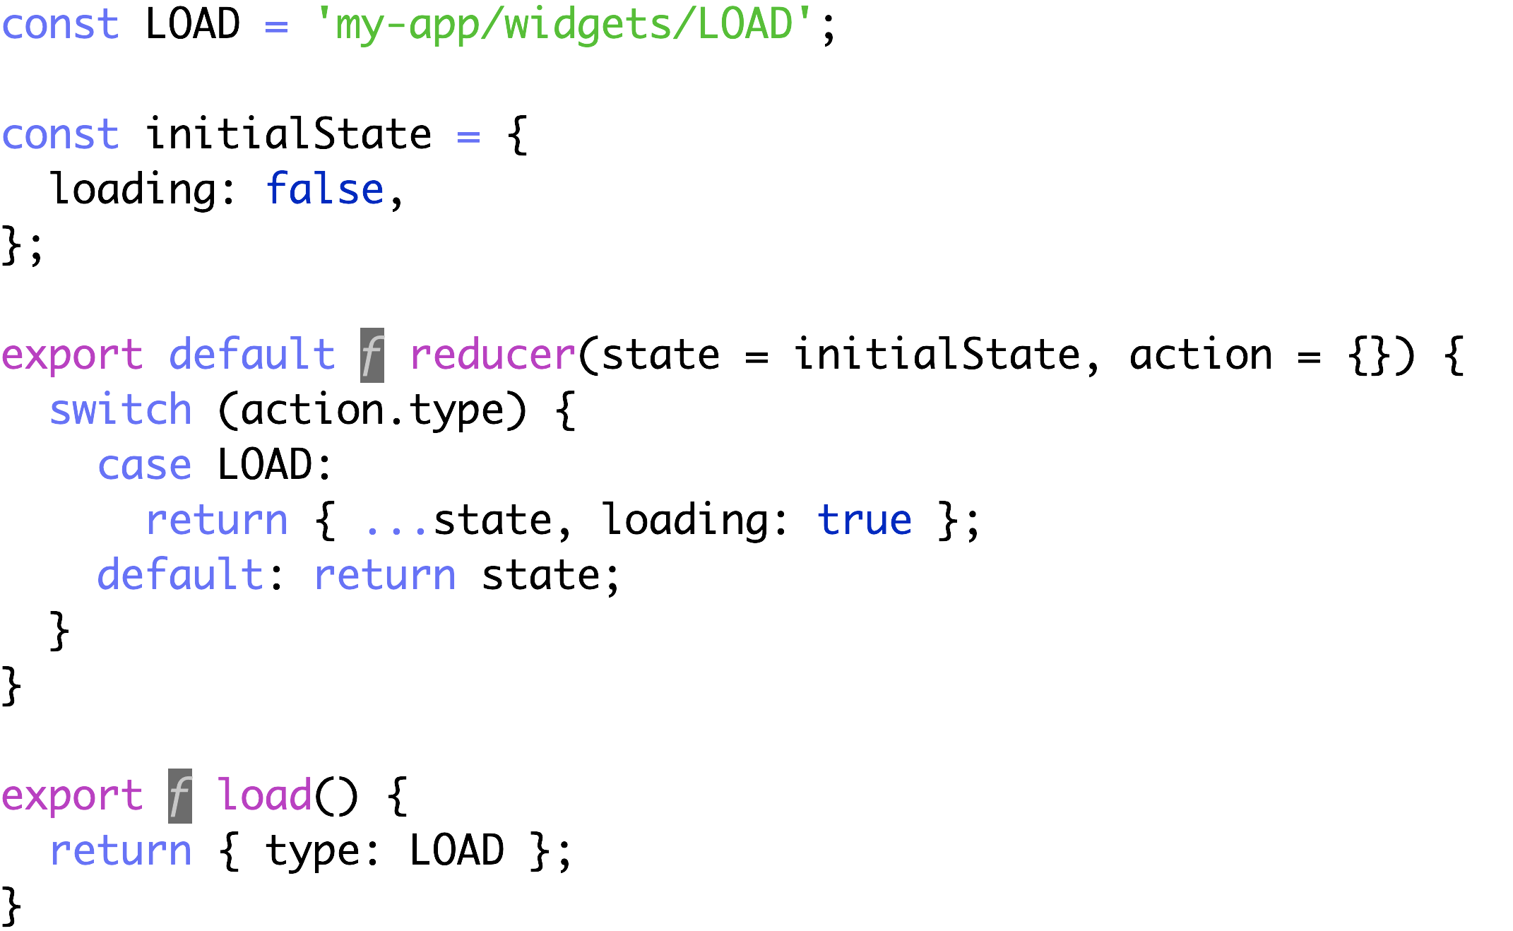

Elm - Redux

Slide 23






Empresas que utilizam

Slide 24


Slide 25


